Slide 1
«НИТОЧКИ ДОБРА»
МДОУ «Детский сад № 26 общеразвивающего вида»
Опыт работы по социально-нравственному
развитию старших дошкольников, в рамках проекта
Авторы: Карелина В.В., воспитатель
Якоби З.Р., воспитатель

Slide 2
Актуальность проекта:
Доброта нужна всем людям-
Пусть побольше добрых будет!
Доброта - она от века
Украшенье человека!
Актуальность проекта обусловлена необходимостью формирования дружеских взаимоотношений, развитию нравственных качеств у детей дошкольного возраста, т. к. сейчас материальные ценности доминируют над духовными, поэтому у детей искажены представления о доброте, милосердии, великодушии, справедливости, взаимопомощи, дружбе.

Slide 3
Цель проекта: Формирование системы нравственных качеств, у старших дошкольников с предоставлением им возможности проявлять социальную активность.
Задачи:
- Учить правилам речевого этикета и культуры общения;
- Учить делать добрые дела и поступки;
- Формировать желание заботиться о малышах, помогать им;
- Развивать эмоциональную отзывчивость и коммуникативные навыки;
- Воспитывать чувство доброты и уважения к окружающим людям, воспитывать нравственные качества: доброту, уважение, милосердие, дружеские взаимоотношения между детьми;
- Вызывать положительный отклик родителей на существующую проблему , желание активно участвовать в ее решении. Оказать индивидуальную помощь родителям в разрешении вопросов по данной теме.

Slide 4
Тип проекта: Познавательно – игровой, общественно-полезный, социально-личностный
Продолжительность проекта: Долгосрочный (1 учебный год)
Участники проекта: Воспитанники, педагоги и родители старших групп (5 – 6 лет), воспитанники младшей группы (3 – 4 года) и группы раннего возраста (2 – 3 года)

Slide 5
Организационный этап
Анкетирование родителей.
Определение целей и задач проекта, сбор материала, необходимого для реализации цели проекта.
Прогнозирование результата, составление плана совместной деятельности с детьми, педагогами и родителями.
Подбор материала и оборудования для занятий, бесед, сюжетно-ролевых игр с детьми (иллюстративных, художественных и дидактических) и методического и просветительского материала для родителей (памятки, буклеты, папки-передвижки, темы для консультаций).
Создание развивающей среды, внесение игр по теме, дидактических, сюжетно-ролевых, настольно-печатных.

Slide 6
Основной этап:
1 БЛОК
Организованная деятельность
2 БЛОК
Игры
3 БЛОК
Межгрупповое взаимодействие
4 БЛОК
Иные формы работы

Slide 7
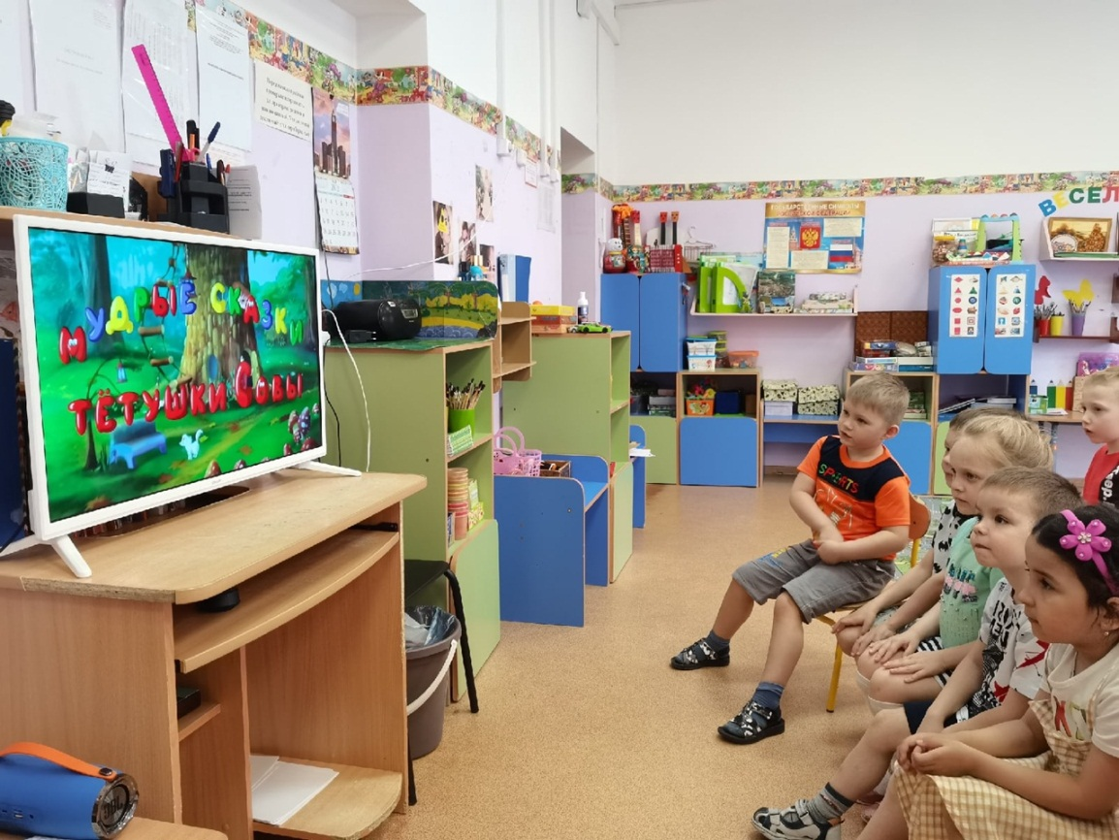
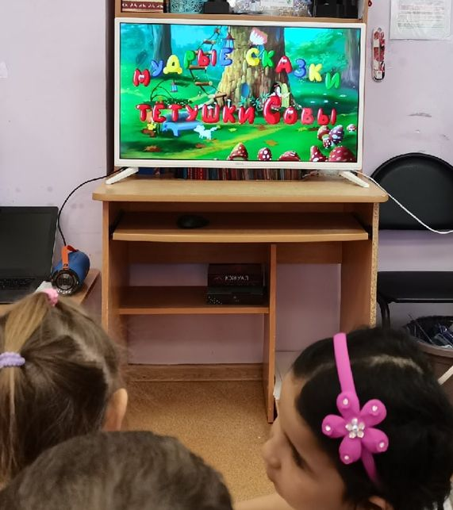
ДЕЯТЕЛЬНОСТЬ В РАМКАХ 1 БЛОКА:
Просмотр мультфильмов из цикла «Уроки тетушки Совы»
Цель: Расширение знаний детей о правильном поведении в различных жизненных ситуациях; воспитание чувства ответственности, доброжелательных отношений.

Slide 8
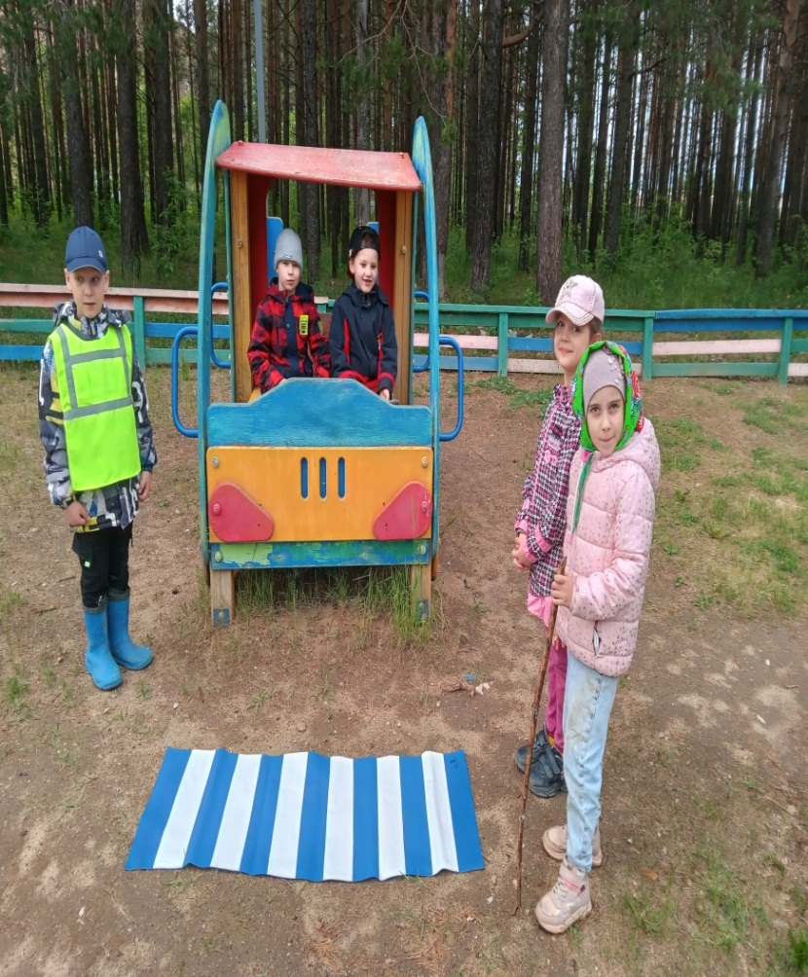
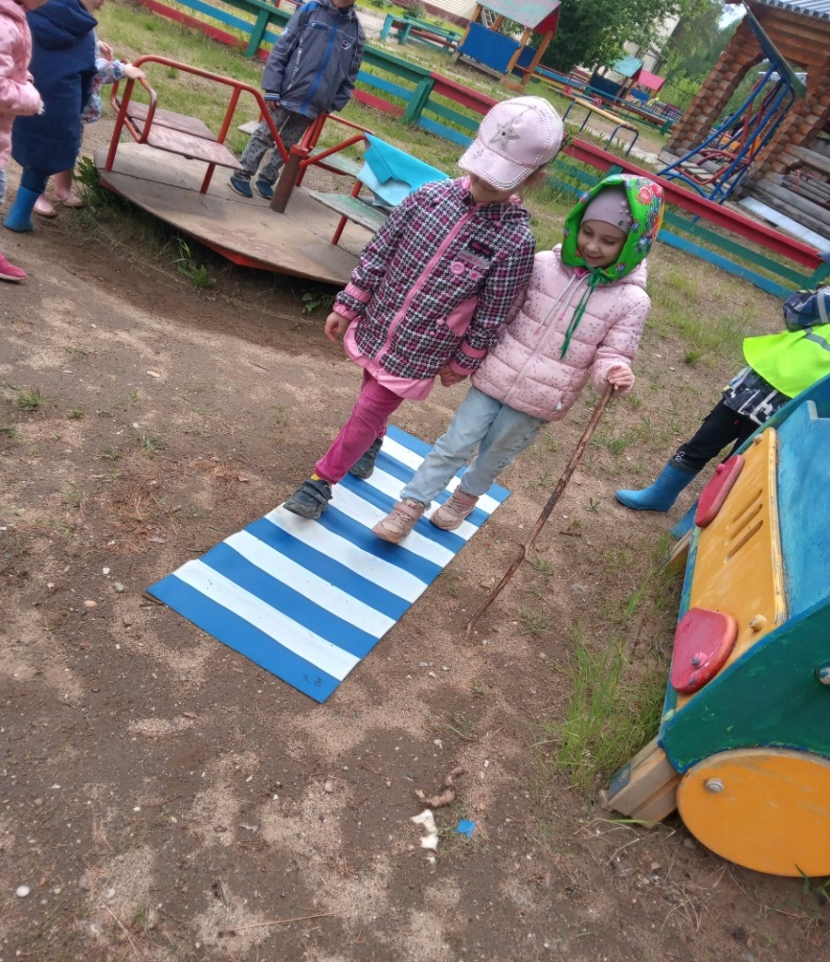
ДЕЯТЕЛЬНОСТЬ В РАМКАХ 1 БЛОКА:
Цикл тематических этических бесед
Цель: Формирование эмоционально-нравственных качеств как основы взаимоотношений с людьми, самим собой и обществом.
Этическая беседа «Как помочь пожилым людям»

Slide 9
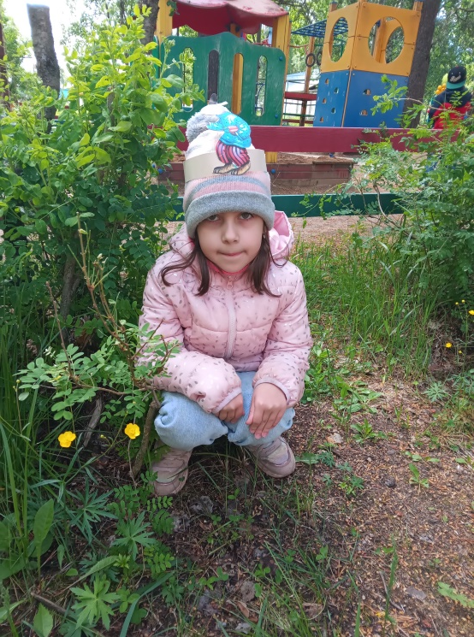
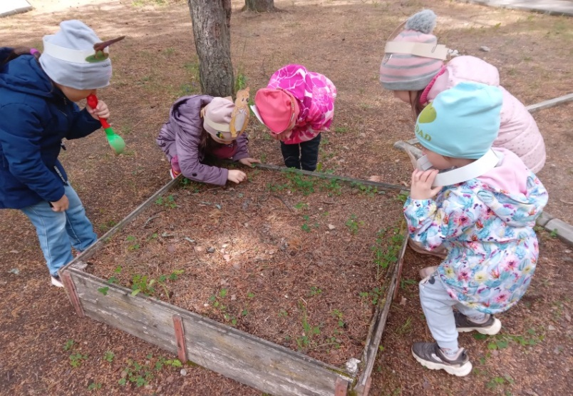
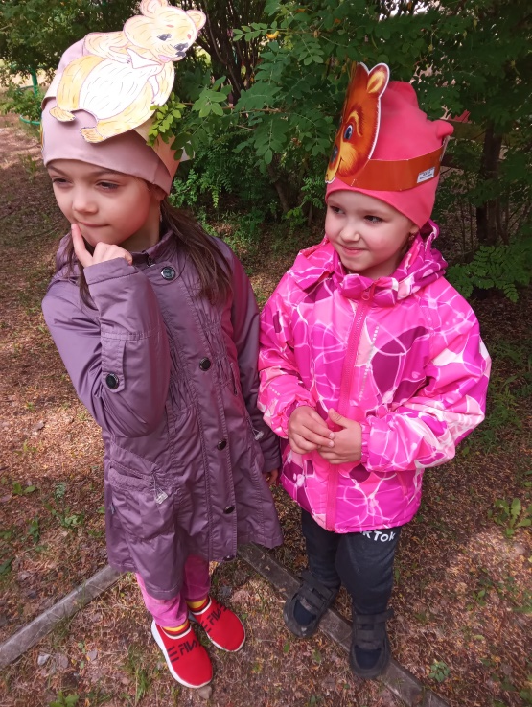
ДЕЯТЕЛЬНОСТЬ В РАМКАХ 1 БЛОКА:
Цикл проблемных ситуаций по
социально-нравственному развитию
Цель: Усвоение детьми общественных норм и ценностей принятых в обществе через игровые и проблемные ситуации.
Решение проблемной ситуации «Помоги зайчику»

Slide 10
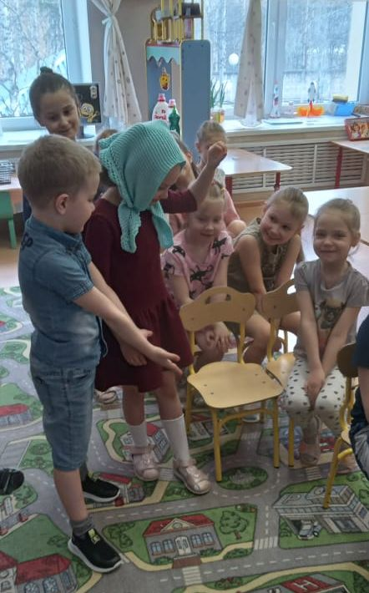
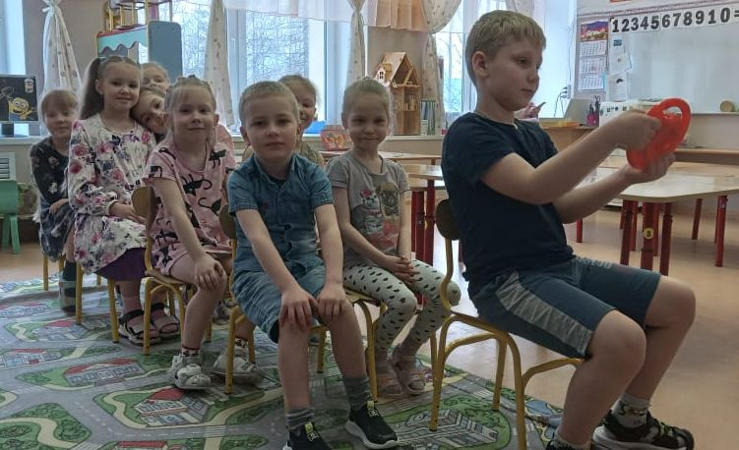
ДЕЯТЕЛЬНОСТЬ В РАМКАХ 2 БЛОКА:
Подборка различного рода игр
(сюжетно-ролевых, настольно-печатных, словесных и т.д.)
Цель: Формирование понимания, какие поступки являются хорошими, а какие неправильными, как правильно вести себя в разных жизненных ситуациях, как определять правильность поступков других людей.
Сюжетно-ролевая игра «Автобус»

Slide 11
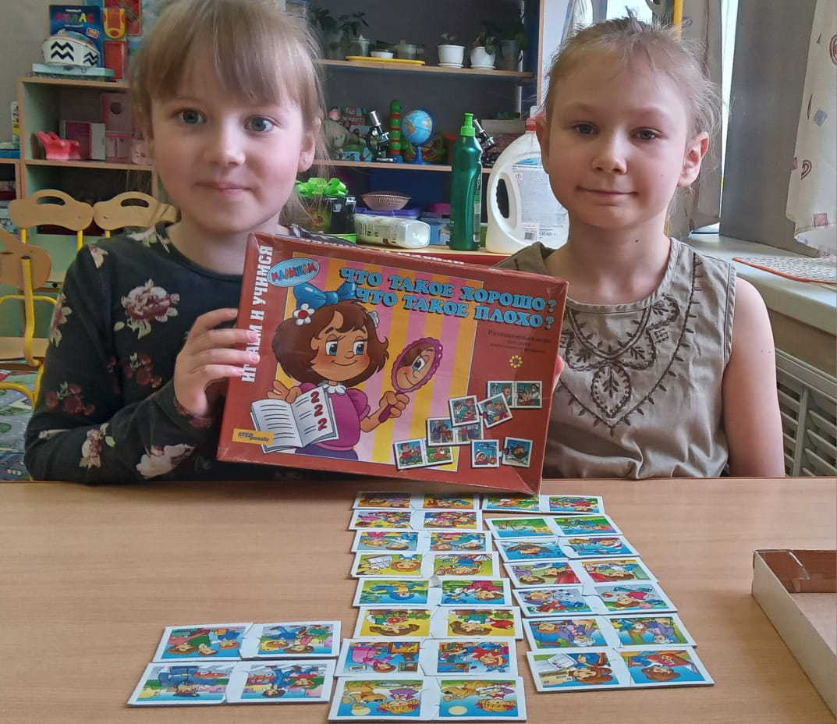
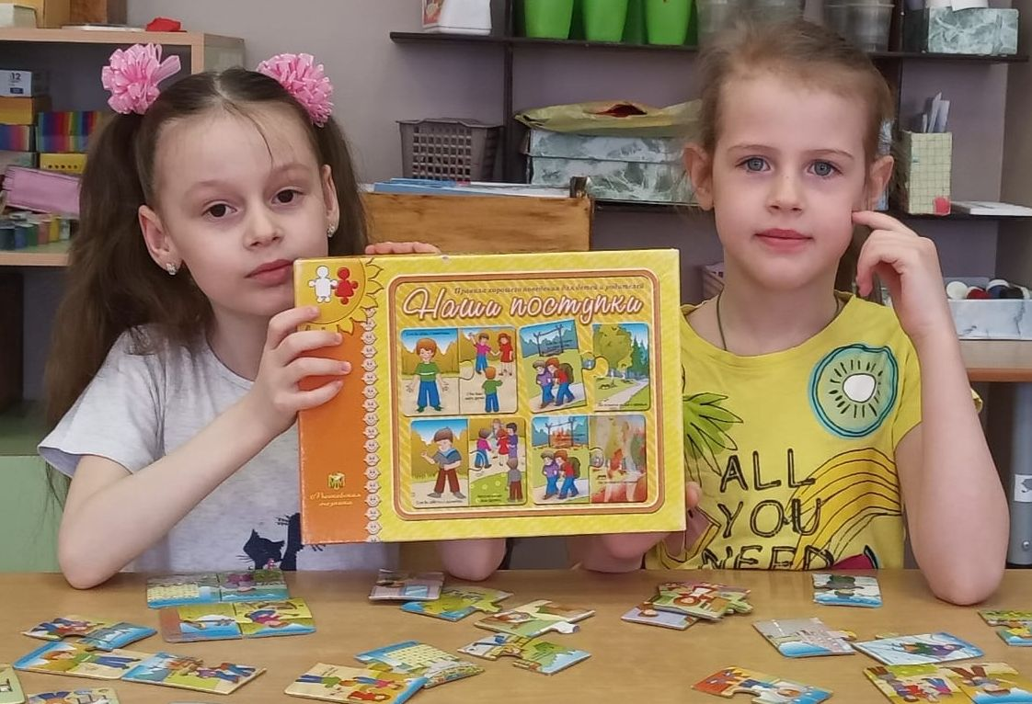
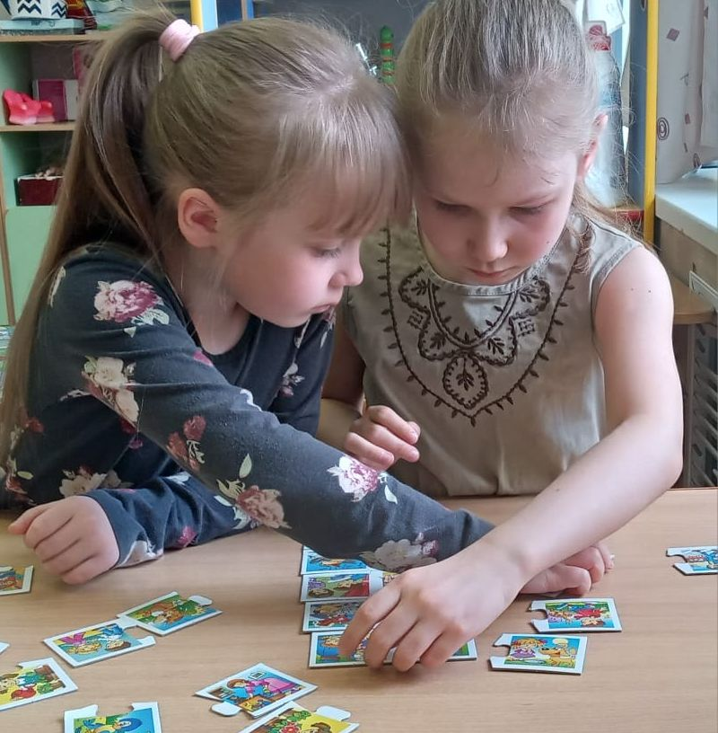
ДЕЯТЕЛЬНОСТЬ В РАМКАХ 2 БЛОКА:
Настольно-печатные игры

Slide 12
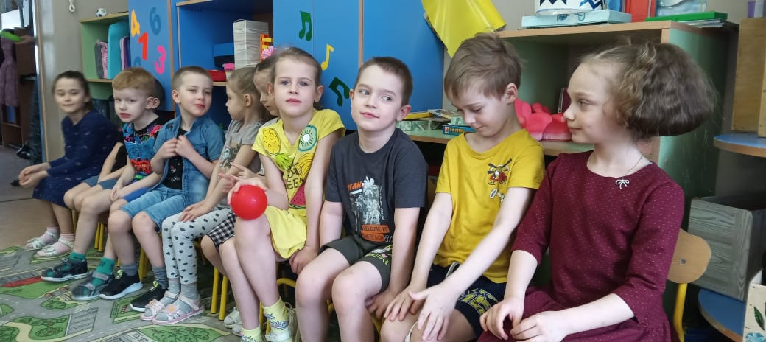
ДЕЯТЕЛЬНОСТЬ В РАМКАХ 2 БЛОКА:
Словесная игра «Пожелания»

Slide 13
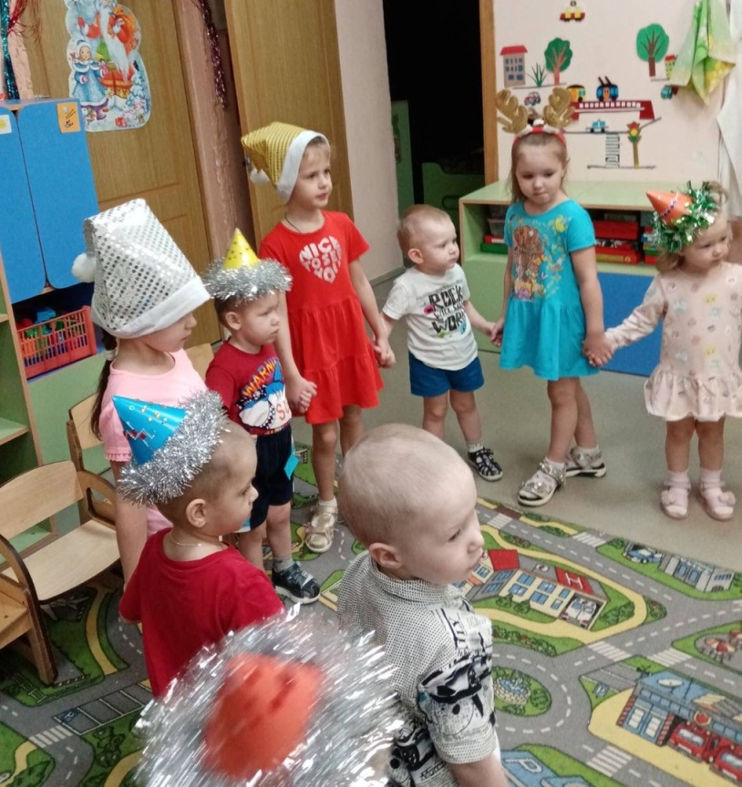
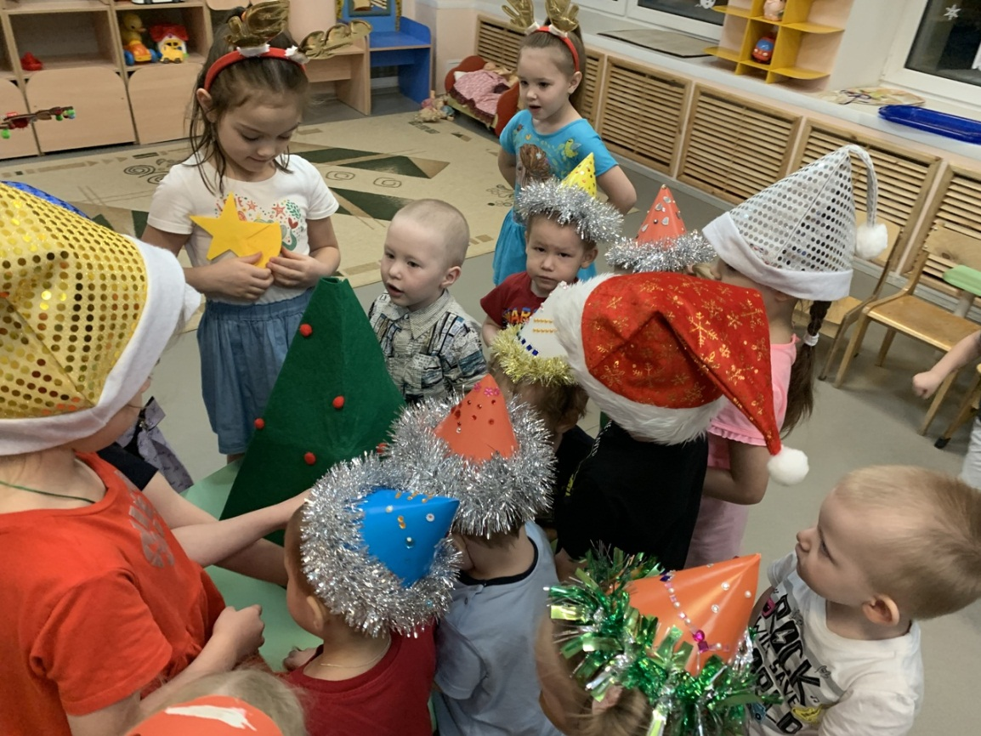
ДЕЯТЕЛЬНОСТЬ В РАМКАХ 3 БЛОКА:
Организация и проведение цикла мероприятий
в рамках межгруппового взаимодействия
Цель: Создание условий для развития коммуникативных качеств в процессе межгруппового взаимодействия.
Развлечение «В гости к малышам»

Slide 14
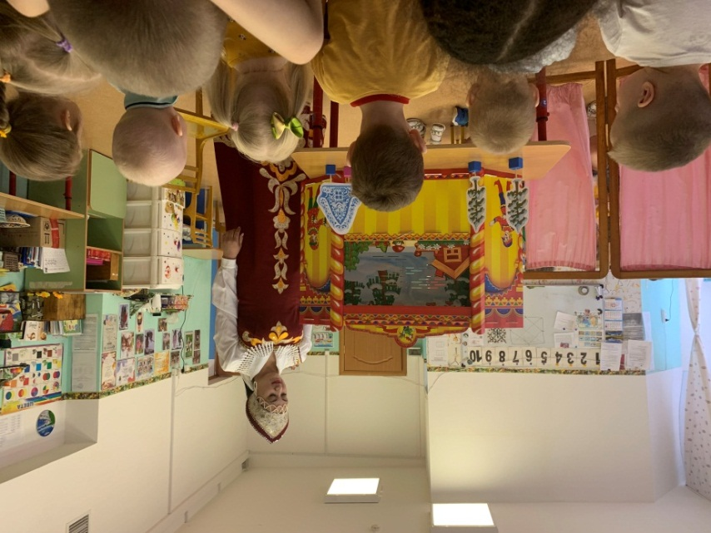
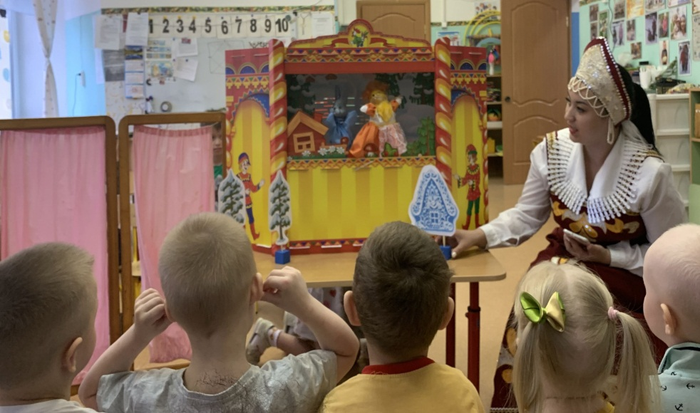
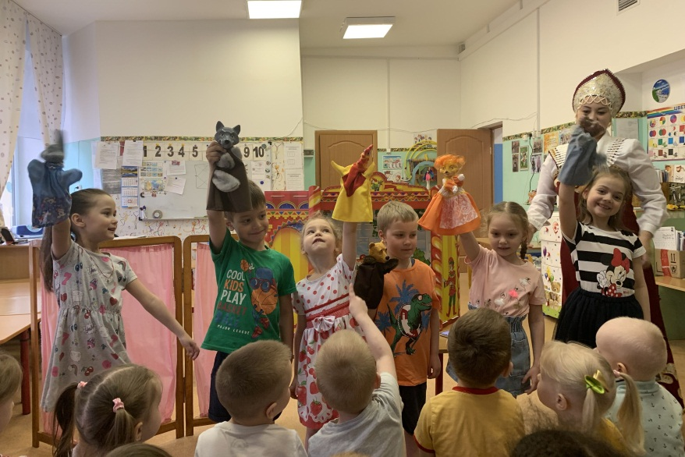
ДЕЯТЕЛЬНОСТЬ В РАМКАХ 3 БЛОКА:
Показ сказки «Заюшкина избушка»

Slide 15
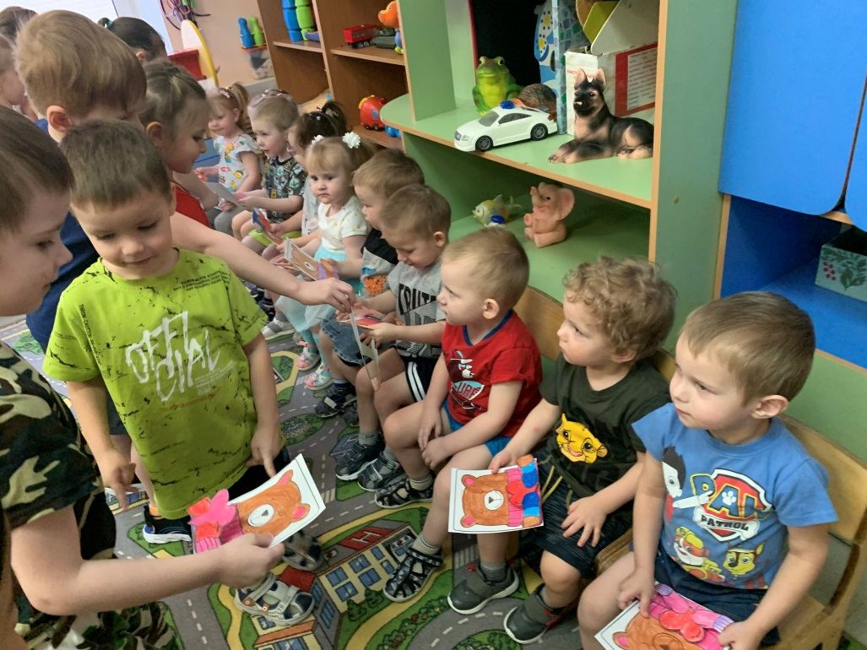
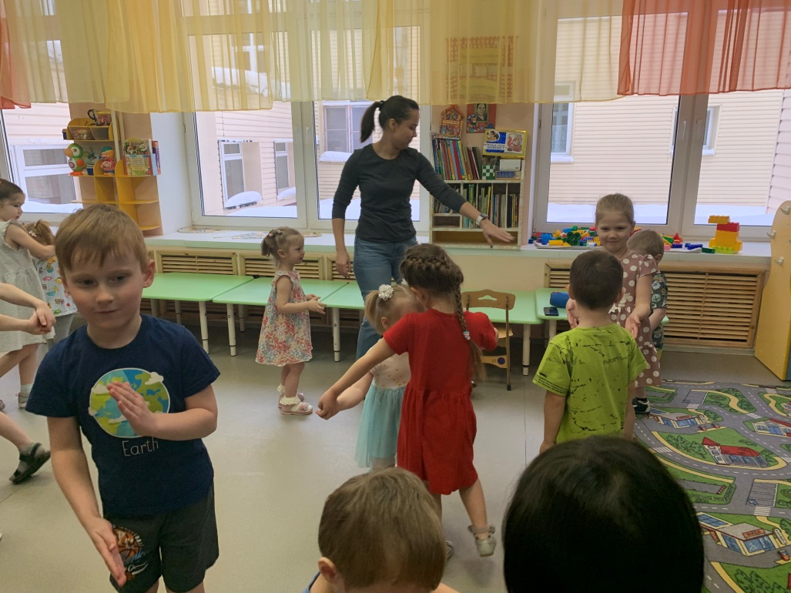
ДЕЯТЕЛЬНОСТЬ В РАМКАХ 3 БЛОКА:
«Веселые картинки для малышей»

Slide 16
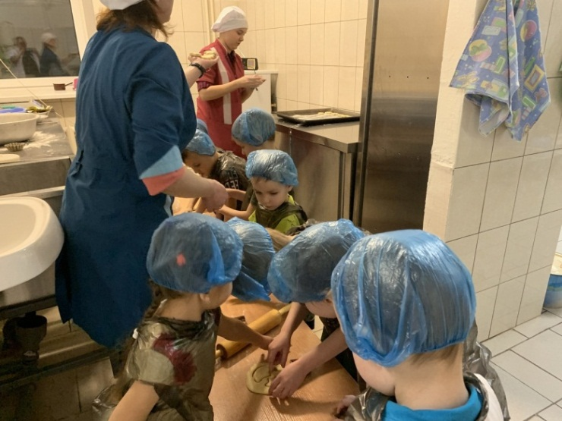
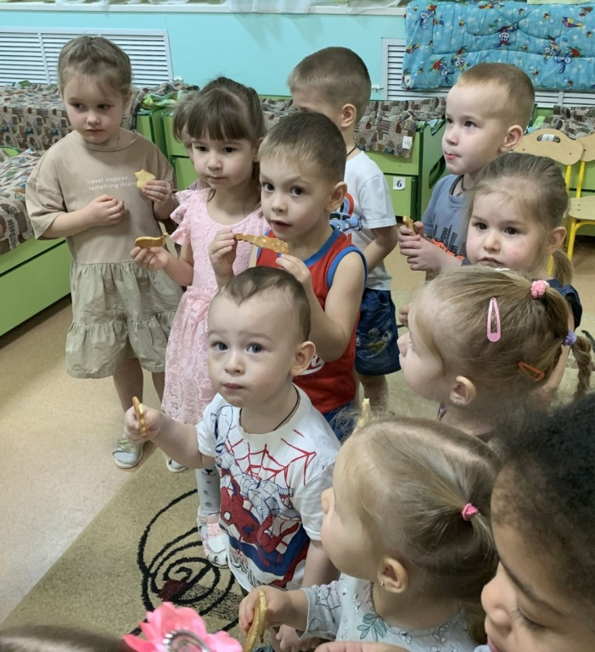
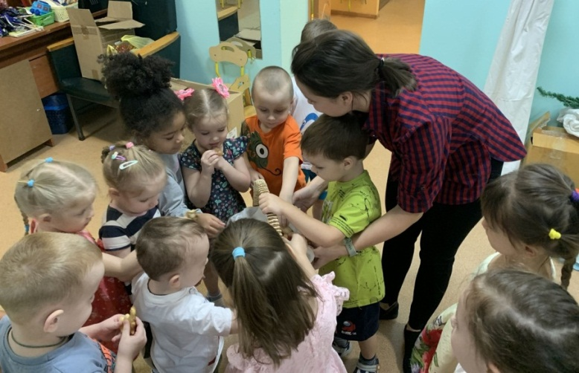
ДЕЯТЕЛЬНОСТЬ В РАМКАХ 3 БЛОКА:
«Угощения для друзей»

Slide 17
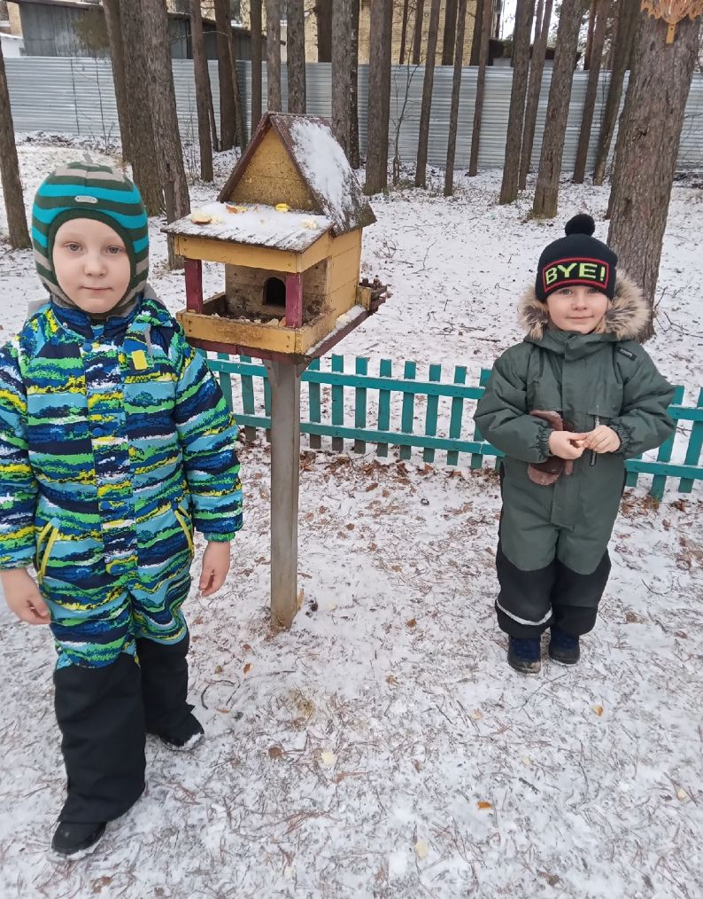
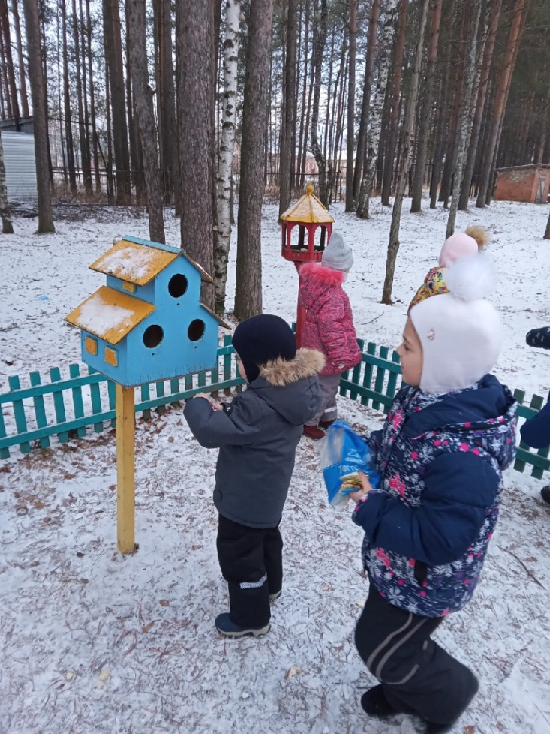
ДЕЯТЕЛЬНОСТЬ В РАМКАХ 4 БЛОКА:
Цель: Общая социализация старших дошкольников, их внедрение в социальную среду. Создание условий для развития социальной активности детей.
Акция «Покормим птиц зимой»

Slide 18
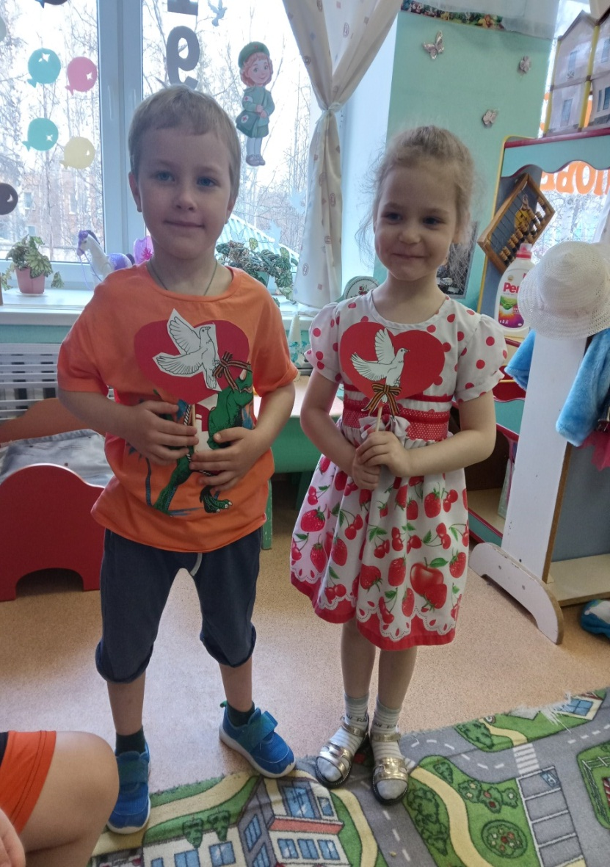
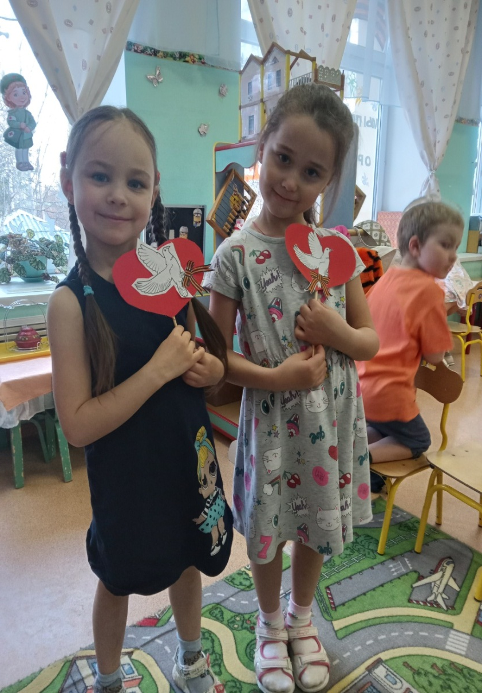
ДЕЯТЕЛЬНОСТЬ В РАМКАХ 4 БЛОКА:
Акция «Поделка для ветеранов ВОВ»

Slide 19
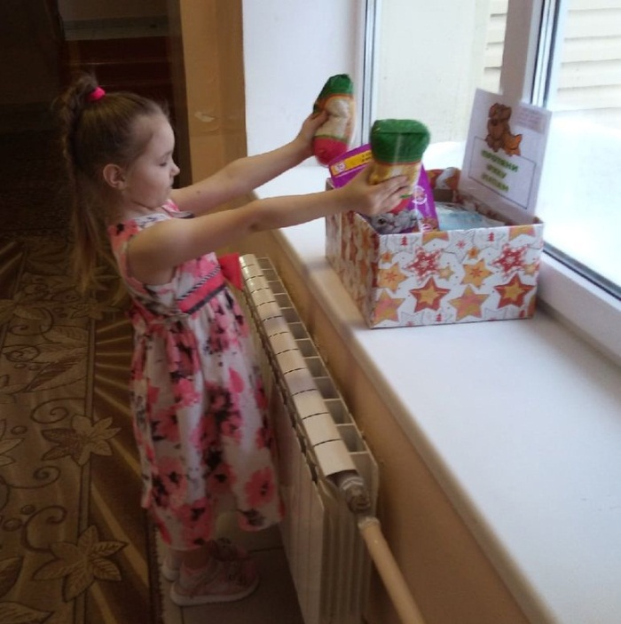
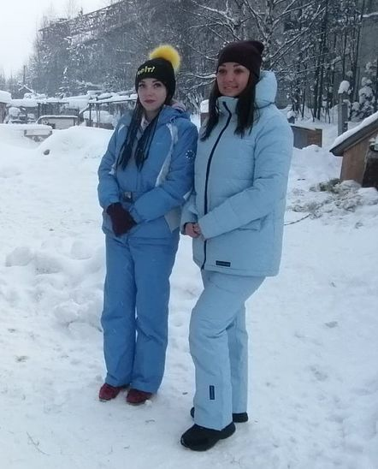
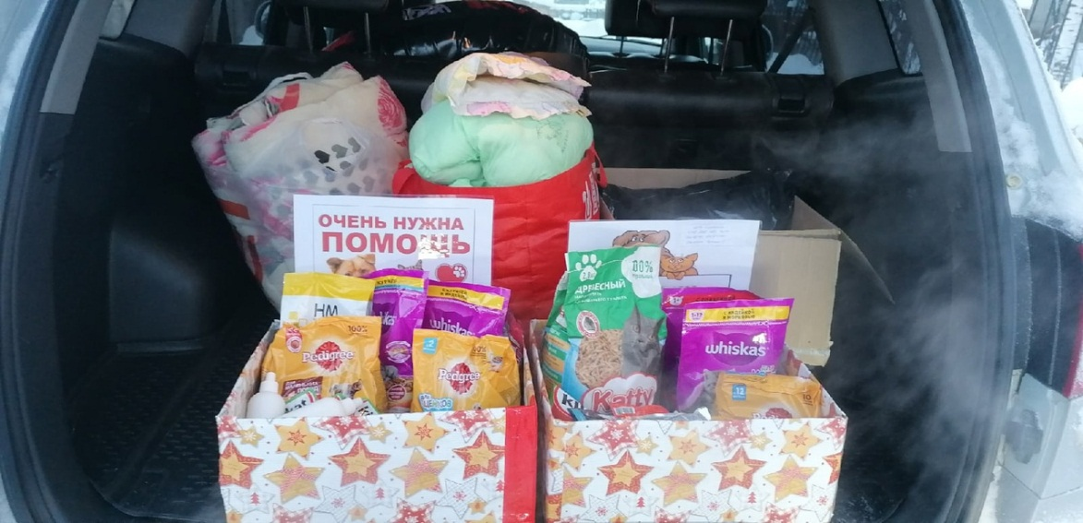
ДЕЯТЕЛЬНОСТЬ В РАМКАХ 4 БЛОКА:
Акция «Новогодний подарок хвостатому другу»

Slide 20
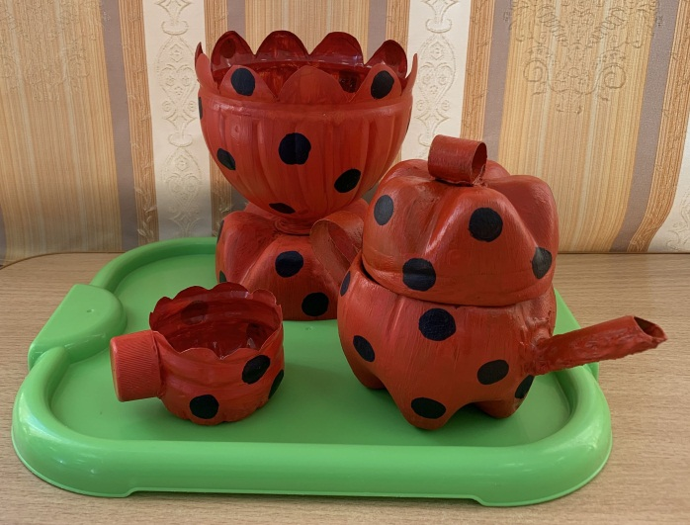
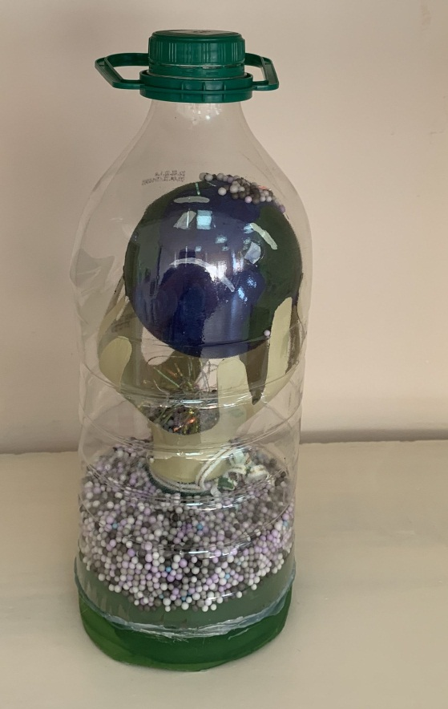
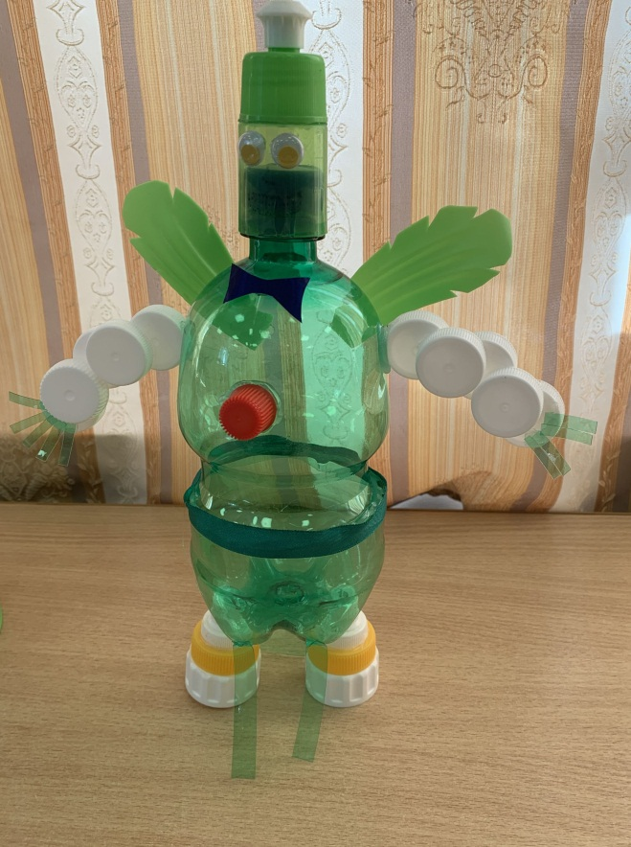
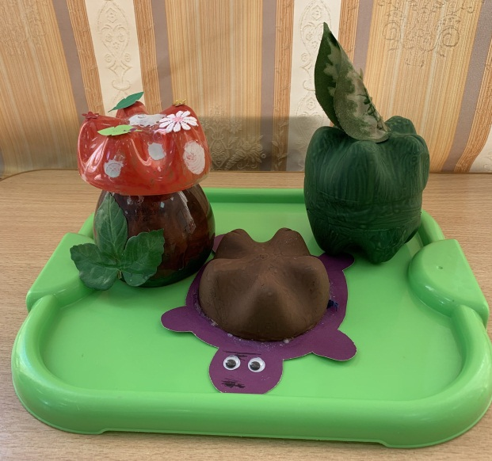
Конкурс-выставка
«Вторая жизнь пластиковых вещей»

Slide 21
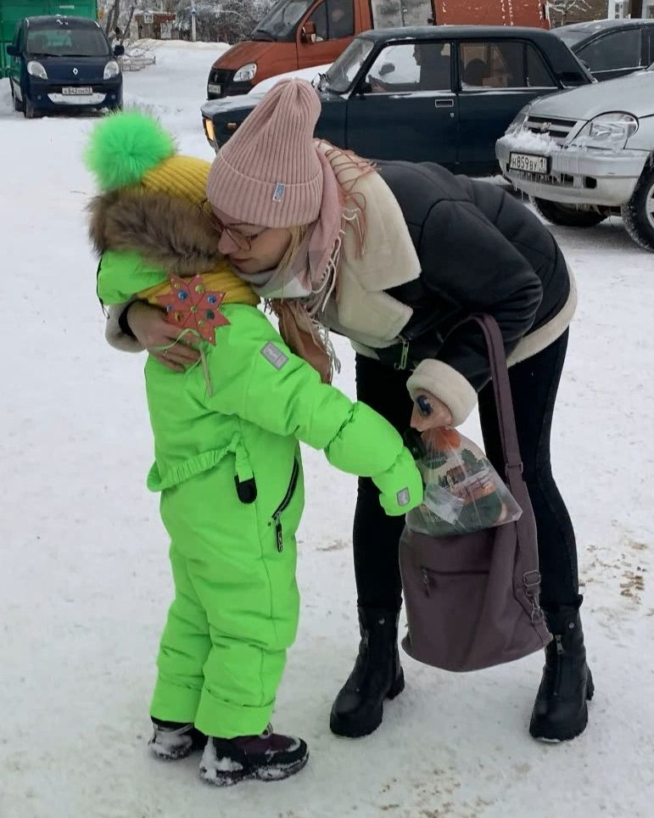
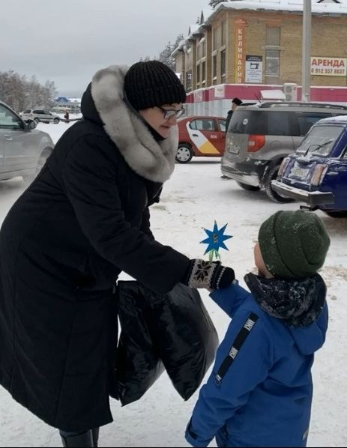
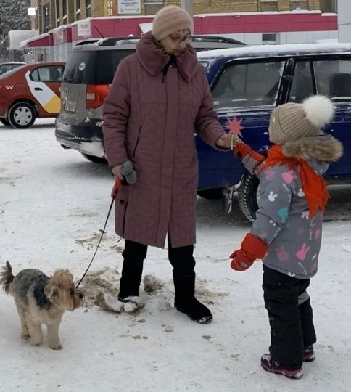
Акция
«Рождественская звезда добра»

Slide 22
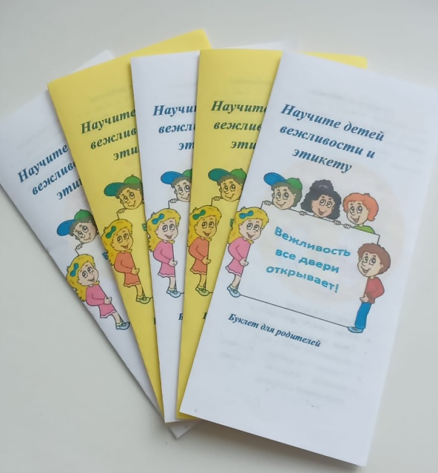
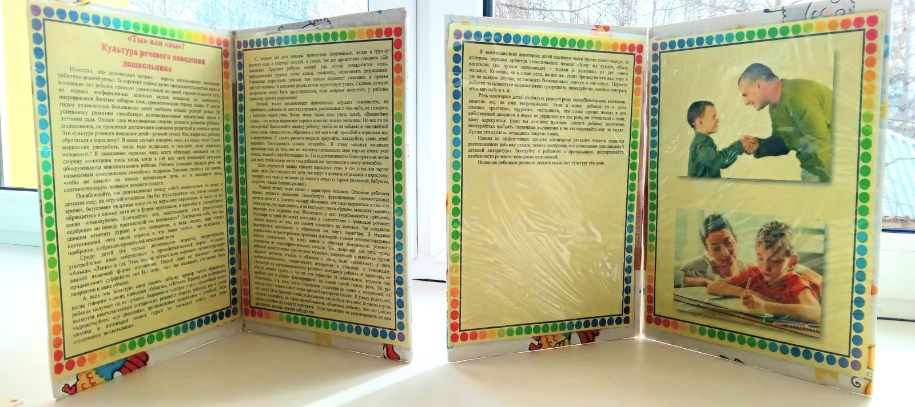
Работа с родителями
Консультации: - «Воспитание заботливого отношения к окружающим» - «Воспитание дружеских отношений в игре»
Буклеты: - «Семейные традиции»
- «Вежливых слов ни одно и не два, помни и знай эти чудо-слова» Памятка: - «Воспитывает в ребенке доброту»

Slide 23
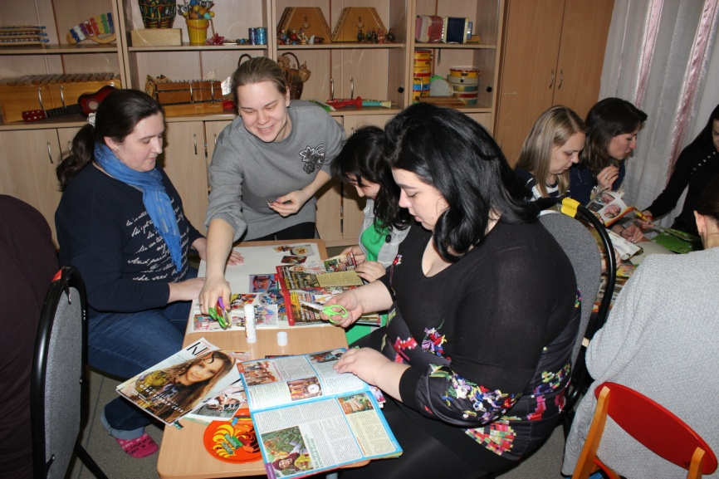
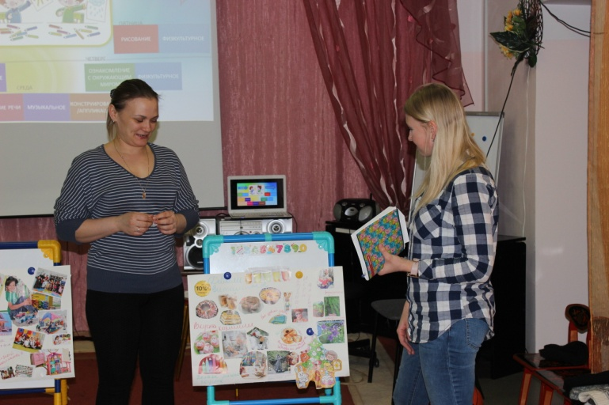
Мастер-класс для родителей
«Первые уроки нравственности»
Цель: Продемонстрировать родителям важность воспитания доброты в детях, повысить их компетентность в области развития нравственных качеств у детей дошкольного возраста.

Slide 24
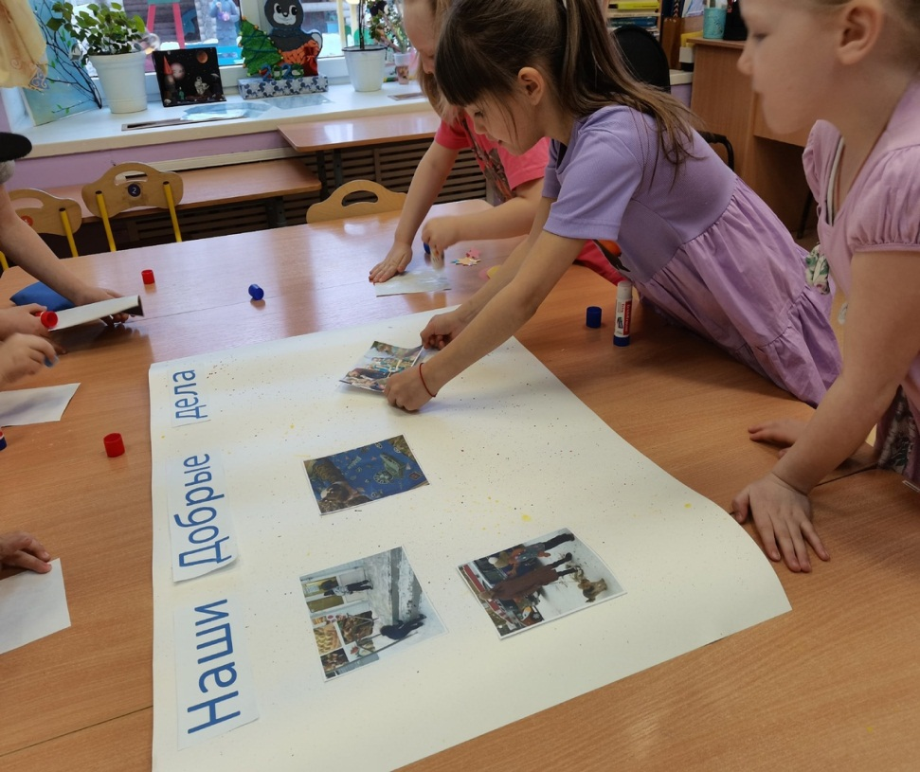
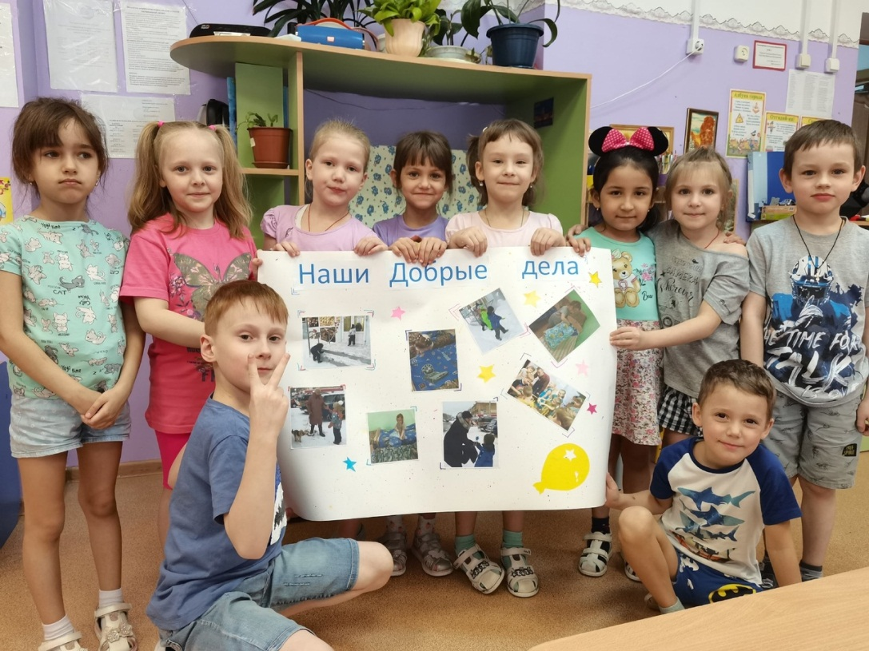
Заключительный этап
Фотоколлаж «Наши добрые дела»

Slide 25
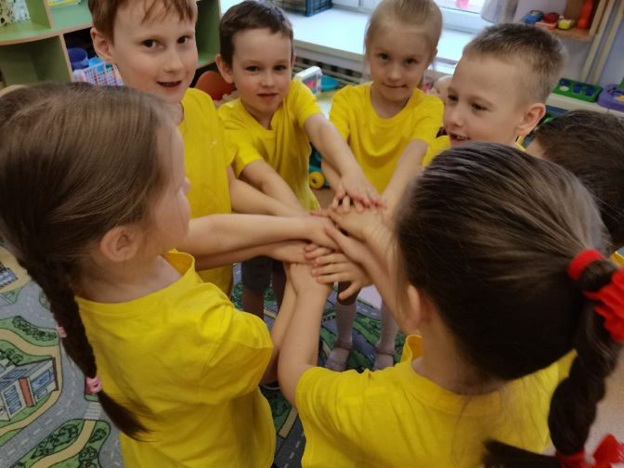
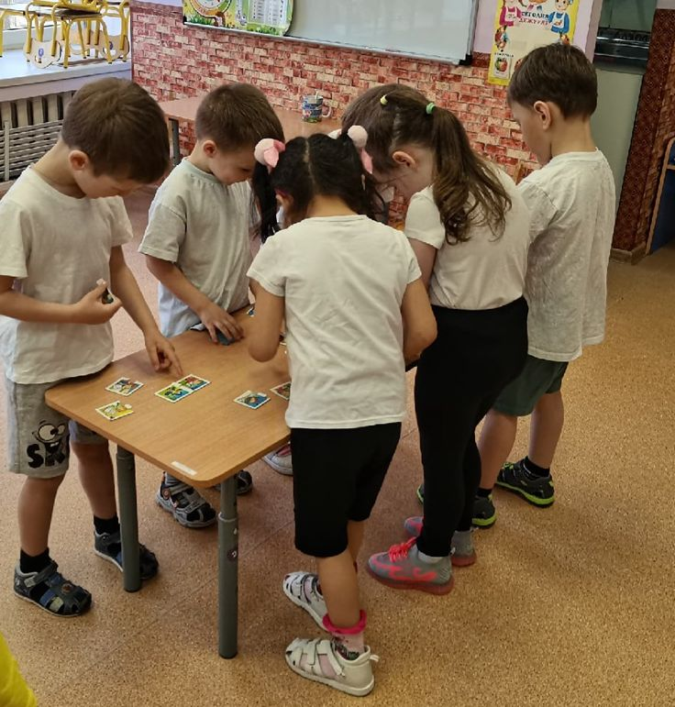
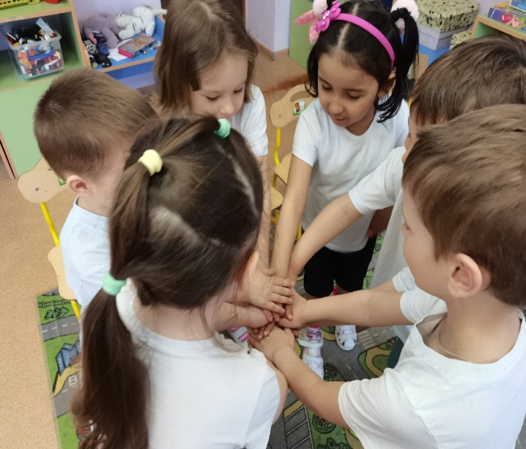
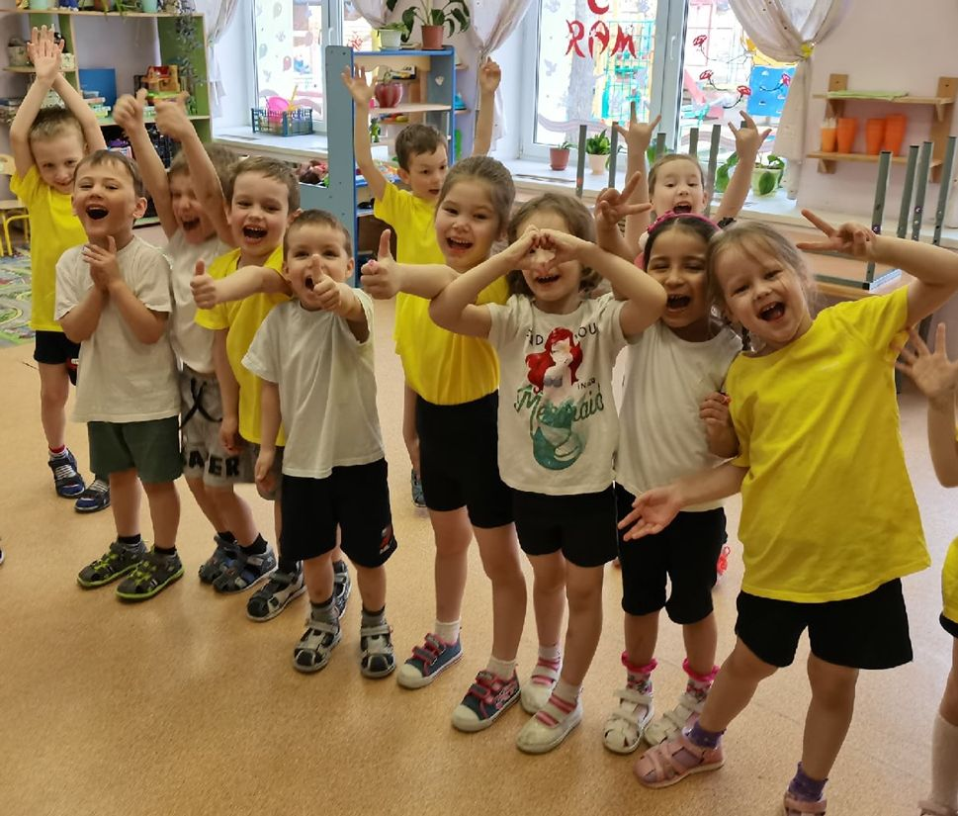
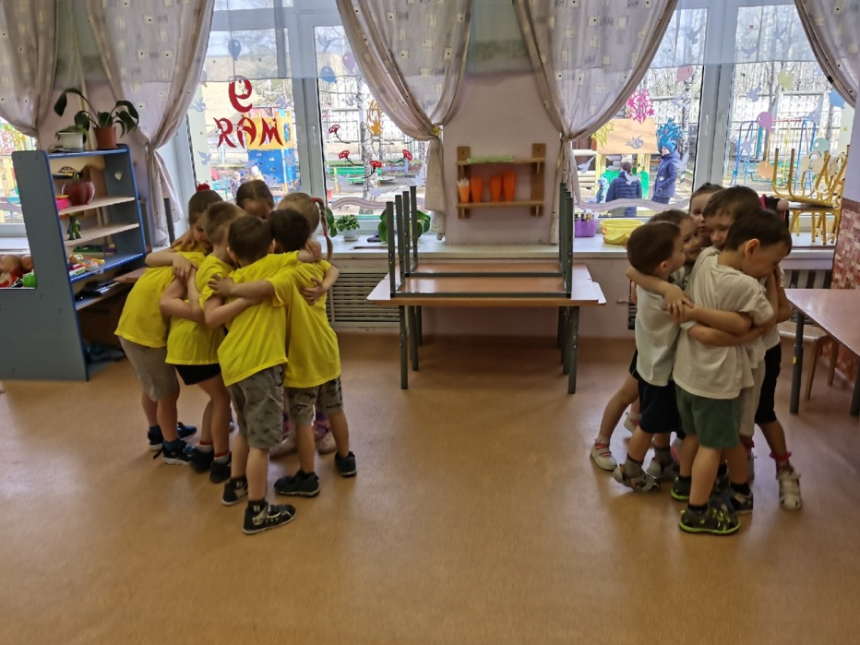
Познавательная викторина «Идем дорогой дружбы»

Slide 26
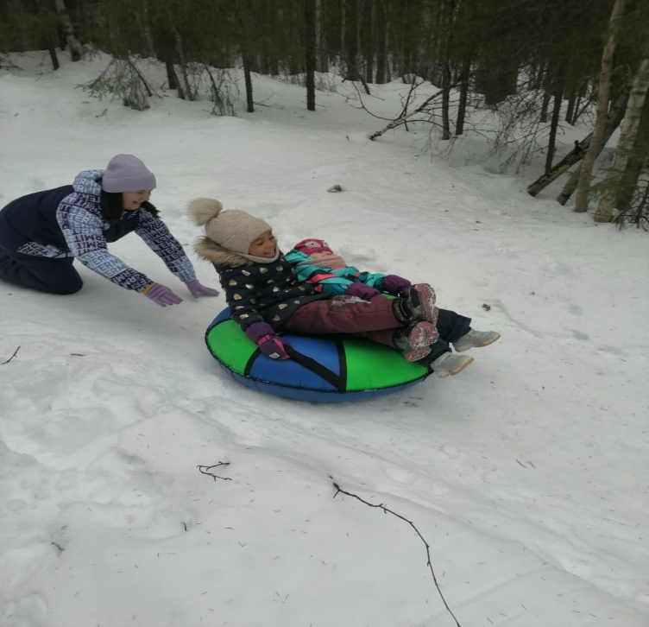
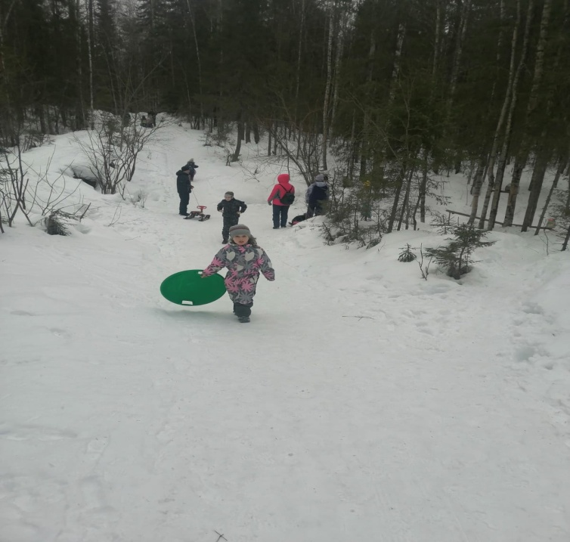
Совместная прогулка с родителями «Организм закаляем - дружбу укрепляем!»

Slide 27
Результаты проекта:
Дети, родители, воспитатели постоянно пользуются формами словесной вежливости;
Умение налаживать дружеские взаимоотношения со сверстниками;
Появился устойчивый интерес к общению с младшими воспитанниками;
- Переход у большей части детей группы нравственных навыков в привычку (умение сдерживаться в конфликтах, уступать, подчиняться правилам).

Slide 28
СПАСИБО ЗА ВНИМАНИЕ!

